Slide 1

Jazyk a jazyková komunikace
Cizí jazyk
Komunikace
London
VY_22_INOVACE_06
Sada 2
Základní škola T. G. Masaryka, Český Krumlov, T. G. Masaryka 213
Vypracovala: Michaela Slaninová, 08 - 2011

Slide 2

Anotace:
Předmět: Anglický jazyk
Ročník: 6.
Využití materiálu: Poznáváme hlavní město Velké Británie.
Forma výuky: prezentace v programu Power point, podrobnější metodika viz. poznámky
u jednotlivých snímků
Pomůcky: počítač, dataprojektor, mapa Velké Británie, mapa Londýna

Slide 3
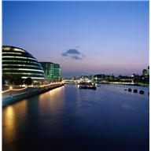
LONDON

Slide 4
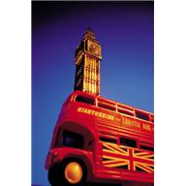
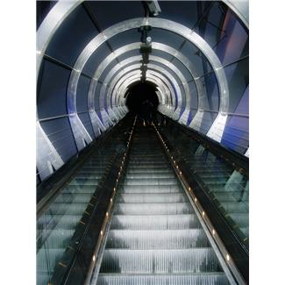
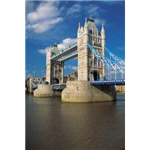
Do you know any sightseeings in London?
Have you ever been to London?
Would you like to go there?
Notes:
Poznámky:
Pomocí internetu se pokusíme vypsat co nejvíce londýnských památek. Můžeme vytvořit koláž s obrázky Londýna.

Slide 5
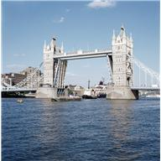
So let’s get started.
TOWER BRIDGE
Moderní škola 2011, CZ.1.07/1.4.00/21.1692
Notes:
Poznámky:
Před zobrazením snímku žáci hádají, o jakou památku jde.

Slide 6
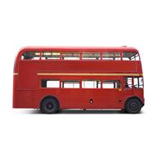
DOUBLE DECKER

Slide 7
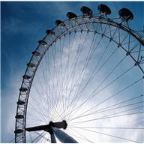
LONDON EYE
Moderní škola 2011, CZ.1.07/1.4.00/21.1692

Slide 8
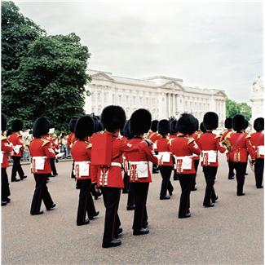
CHANGING OF THE GUARD AT BUCKINGHAM PALACE

Slide 9
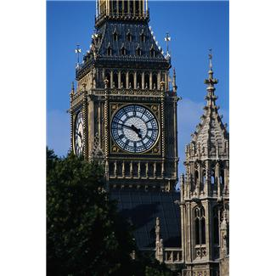
BIG BEN

Slide 10
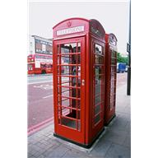
TELEPHONE CELL

Slide 11
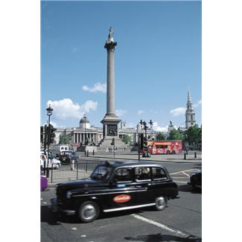
TRAFALGER SQUARE
NELSON’S COLUMN
LONDON CAB
Notes:
Poznámky:
Která z těchto památek je podle tebe symbolem Londýna?

Slide 12
Citace:
http://office.microsoft.com

